Slide 1
Работа с ФГИС Меркурий Маркировка и ВЕТИС.API 2.x
Юрий Кумпан 01.11.2017
Yury.Kumpan@gmail.com
Yury.Kumpan@ecr-rus.ru

Slide 2
Цель презентации
Подключение к Меркурий
Управление пользователями
Способы оформления ЭВСД
Оформление на основании ССД
Варианты интеграции с ФГИС Меркурий
Маркировка и ВЕТИС.API 2.x

Slide 3
ФГИС Меркурий
ФГИС Меркурий – система для ЭВС https://mercury.vetrf.ru/hs
Доступ через
WEB
ВЕТИС.API (webservices)
Описание http://help.vetrf.ru/wiki/
Тестовая система https://t2-mercury.vetrf.ru/hs

Slide 4
Запрос на создание Администратора ХС
Кто обрабатывает?
Территориальное Управление РСХН
Центральный аппарат РСХН
Заявление пример
http://help.vetrf.ru/wiki/Администрирование_списка_пользователей_хозяйствующего_субъекта_в_Ветис.Паспорт

Slide 5
Ветис.Паспорт- Система для управления пользователями
Тестовая система https://t2-accounts.vetrf.ru/
Боевая система https://accounts.vetrf.ru/
Добавление пользователей через заявки
ФИО
Номер паспорта
E-mail

Slide 6
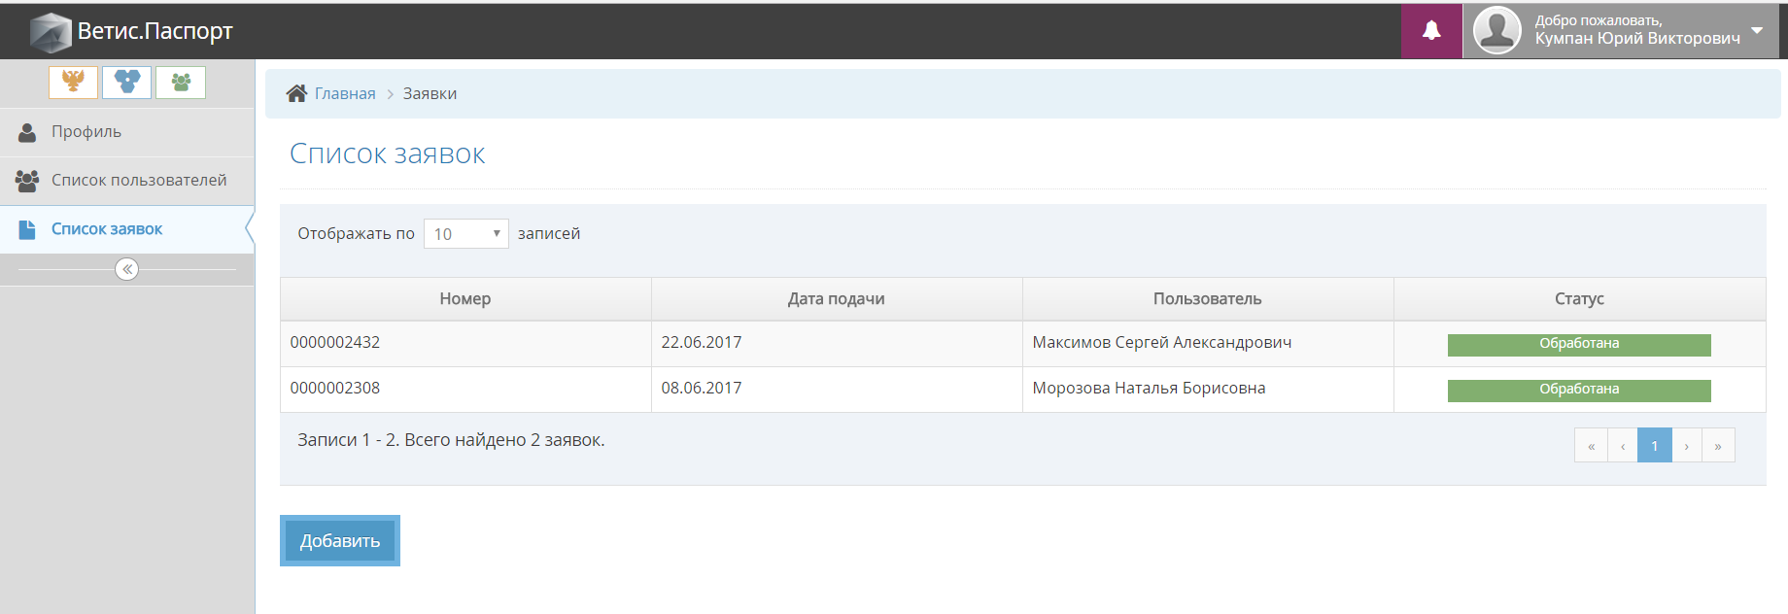
Создание пользователя

Slide 7
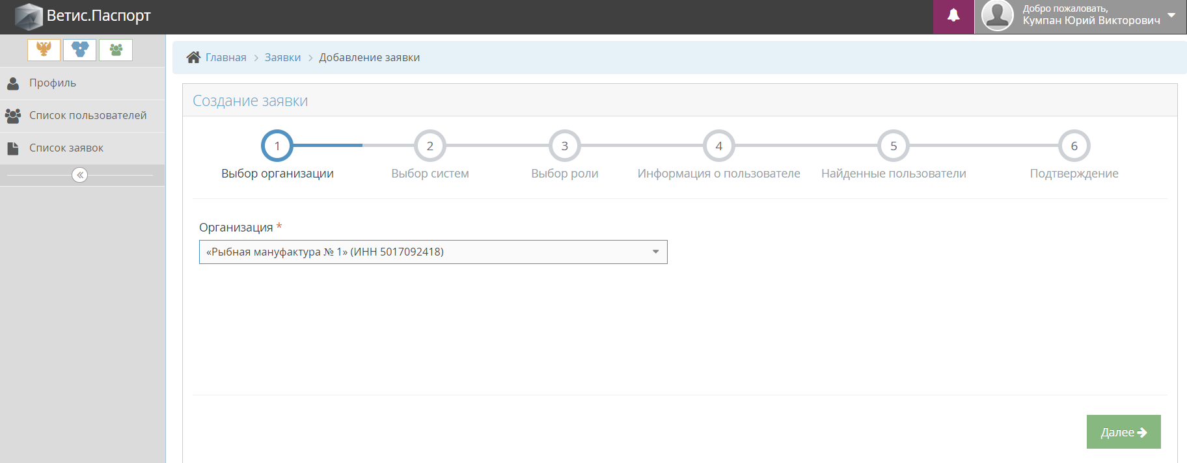
Создание пользователя

Slide 8
Создание пользователя

Slide 9
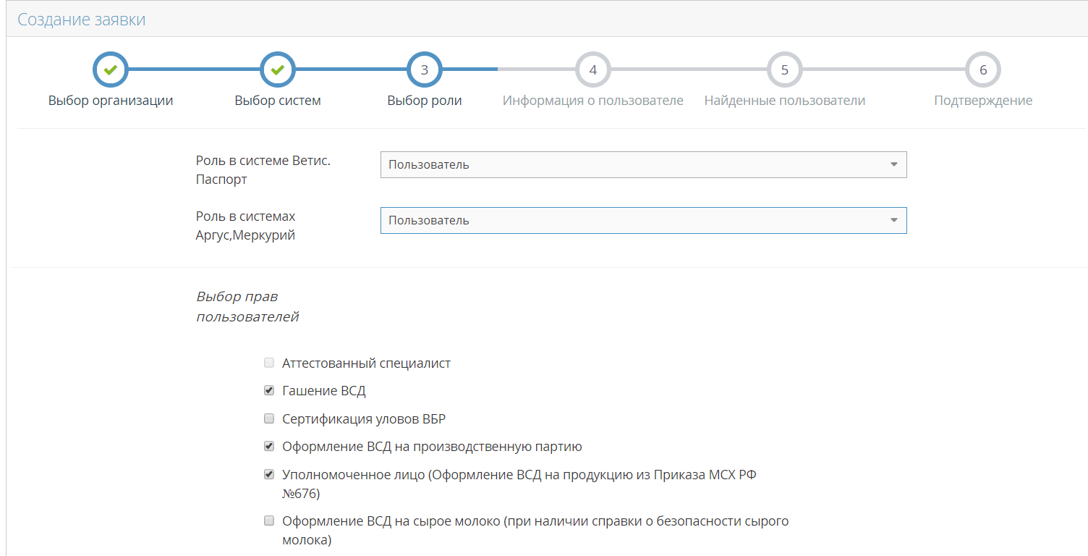
Создание пользователя

Slide 10
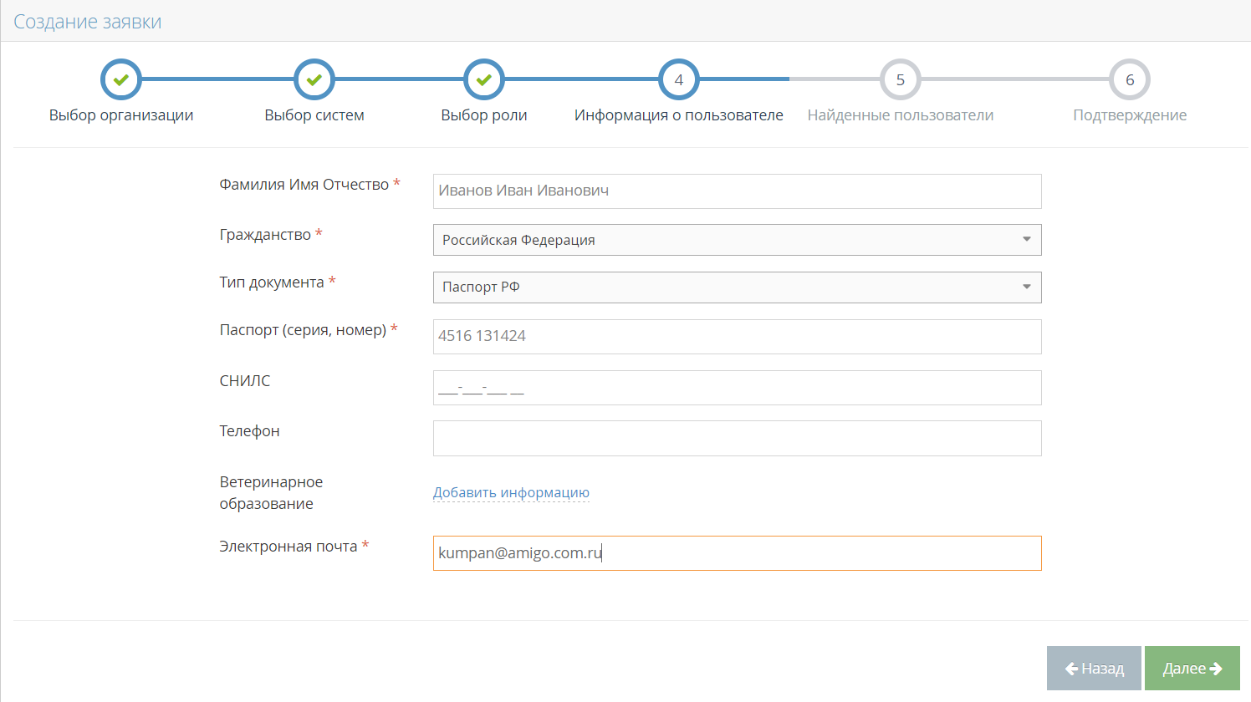
Создание пользователя

Slide 11
Создание пользователя

Slide 12
Создание пользователя

Slide 13
Создание пользователя

Slide 14
Способы оформления ЭВСД
Не работать до 01.01.2018
Доступ к ГИС Меркурий через Web
Интеграция с региональными ветеринарными программами
Интеграция с ФГИС Меркурий
Затраты на Вет. обслуживание Неизменные
Межрегиональные поставки Неопределены
Ручной ввод ,
Ручной учет партий,
Двойной учет / Контроль,
Подготовка EDI
Большие трудозатраты,
Ошибки,
Контроль исполнения
Оплата бланков до 1.01.2018

Slide 15
Варианты интеграции с Меркурий
Прямая интеграция Информационной Системы ХС с ФГИС Меркурий.
Встраивание обмена внутрь информационной системы.
Интеграция через внутренний шлюз.
Интеграция через операторов облачных сервисов или EDI.
Интеграция через локальные решения государственных ветеринарных служб.
кис
ВЕТИС.API
1 Обмен
ФГИС Меркурий
2 Внутренний Шлюз
3 Cloud
4 Гос.Вет.Службы

Slide 16
Процессы и взаимодействие с ФГИС Меркурий
ТСД
Взаимодействие с клиентом
EDI
Работа с ГИС Меркурий
Справочники
Учет физических партий
Покупки
Производство
Инвентаризация
Продажи
Маркировка Товаров

Slide 17
Процесс управления мастер данными
Информационная система ХС
ВЕТИС.API
ФГИС Меркурий
Контрагенты.
Клиенты
Поставщики
Организации
GUID
Хозяйствующие Субъекты (ХС)
ИНН, КПП, ОГРН
GLN
GUID
GUID
Адреса.
Адреса доставки
Адреса поставщиков
Склады
GUID
Предприятия / Площадки
КПП, GLN
GUID
GUID
Товары
Ветеринарные группы
Каталог товаров
GUID
3 уровня товаров
GUID
Каталог Товаров
Единицы Измерения
Единицы измерения
Упаковки
GUID
Единицы измерения
GlobalID
Упаковки
Пользователи.
Пользователи

Slide 18
Процесс прихода с ЭВС
Сопроводительный документ
Информационная система ХС
ФГИС Меркурий
Приемка партии
Транспортная Транзакция
VetDoc UUID
Вх. ЭВСД
0
1
4.1
Вх. ЭВСД новый
4.3.2
4.2.1
Транспортная Транзакция Возврат
VetDoc UUID
Исх. ЭВСД возврат
4.2.2
Складская партия
Запись Складского Журнала
Stock Entry GUID/UUID
Акт расхождения
Stock Entry GUID/UUID

Slide 19
Процесс отгрузки с ЭВС
Инфомрационная система ХС
Сопроводительный документ
ФГИС Меркурий
Исх. ЭВСД
Отгрузка партии
2
Запись Складского Журнала
5
3
Транспортная Транзакция
6.1.1
4
1
Исх. ЭВСД новый
Складская партия
Вх. ЭВСД возврат
7
Приемка Возврата
7.1
Транспортная Транзакция Возврат
7.2
7.2
7.2
Складская партия
Запись Складского Журнала

Slide 20
Зачем нужна маркировка?
Идентификация товара
Идентификация партий товара
Идентификация логистических единиц (паллет)
Упрощение и ускорение процедур приемки
Упрощение процедур сопоставления товара с ЭВСД

Slide 21
Что маркируем?
Паллеты
SSCC (уникальный номер паллета 18 символов)
Коробки
Идентификаторы партий см. далее
Штуки
Идентификаторы товара

Slide 22
Маркировка коробок
№ | Идентификатор применения | Кол-во символов | GTIN короба
1.1 | GTIN Идентификатор предмета торговли | 14 + 2 | (01) короб
1.2 | Net Weight Вес нетто | 6 + 4 | (3102) короба
1.3 | Batch No Номер производственной партии | До 12 + 2* | (10)
1.4 | Production Date Дата производства | 6 +2 | (11)
 |  | До 48
 | Не обязательные
2.1 | Expiration Date Дата окончания срока годности | 6 + 2 | (17)
2.2 | Number of Units Contained Кол-во вложений | До 8 + 2 | (37)
2.3 | Gross Weight Вес брутто | 6 + 4 | (3302) короба
2.4 | Serial number Серийный номер коробки | До 18 + 2* | (21)
 |  | До 48

Slide 23
Символики GS1
GS1 128
1 строка 48 символов
Возможно использование нескольких строк
GS1 DataBar Expanded Stacked
Более компактное расположение символов, меньше размер
Более жесткие требования к печатающему оборудованию
Общая длина 76 символов
Название презентации

Slide 24
Пример GS1 128

Slide 25
Пример GS1 DataBar ES

Slide 26
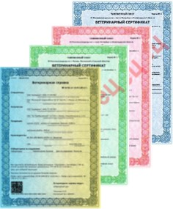
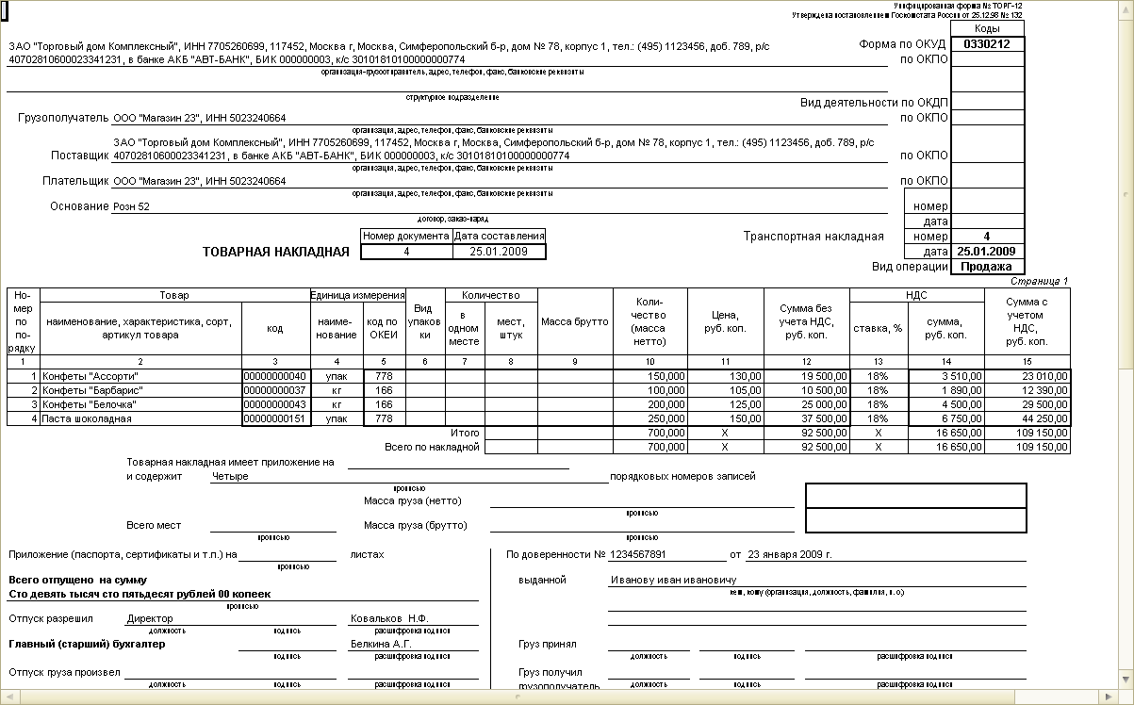
Цели нового функционала ВЕТИС.API
Упрощение процедуры сопоставления ЭВСД с принимаемым товаром и другими товаро-сопроводительными документами
Сопоставление ЭВСД с документами
Сопоставление ЭВСД с маркировкой
Паллеты
Коробок

Slide 27
Сопоставление с документами
Указание номера заказа клиента в ЭВСД
ВЕТИС.API 2.x - Да
ВЕТИС.API 1.4 – Нет
Web – Нет (появится в 2.1 до 01.01.18)

Slide 28
Сопоставление товаров
Код артикула получателя товара
ВЕТИС.API 2.x batch.ProductItem.Code Да
ВЕТИС.API 1.4 ProductCode Да
Web – Артикул номенклатуры Да
Оригинальное наименование продукции batch.origin.productItem.GUID
ВЕТИС.API 2.x Нет
ВЕТИС.API 1.4 Да
Web – Да

Slide 29
Сопоставление маркировки упаковки
Доступность маркировки
ВЕТИС.API 2.x - Да
ВЕТИС.API 1.4 – Нет
Web – Да

Slide 30
Сопоставление маркировки упаковки
Транспортный 6 уровень
Поддон
GlobalID = PX (паллет)
Количество = Кол-во паллет
Тип маркировки SSCC
Значение SSCC

Slide 31
Пример для паллет
<batch> <!-- Партия продукции (транспортн., выработанная) -->
...
<packageList>
<package>
<level>6</level> <!-- Транспортный уровень -->
<packingType>
<globalID>PT</globalID> <!-- Паллеты -->
</packingType>
<quantity>1</quantity> <!-- Количество -->
<productMarks> <!-- Список маркировки -->
<productMark class=”SSCC”>14601234560123453</productMark>
</productMarks>
<package>
...
</packageList>
</batch>
Паллеты – Транспортный уровень

Slide 32
Сопоставление маркировки упаковки
Торговый 4 уровень
Коробка
GlobalID = ВX (коробка)
Количество = кол-во коробок на паллете, указанной в BUNDLE
Маркировки
EAN13 – ШК GTIN коробки (01)
BN – номер производственной партии (10)
BUNDLE – номер SSCC паллета, на котором лежат коробки

Slide 33
Пример для коробок
<batch> <!-- Партия продукции (транспортн., выработанная) -->
...
<packageList>
<package>
<level>4</level> <!-- Торговый уровень -->
<packingType>
<globalID>BX</globalID> <!-- Коробки -->
</packingType>
<quantity>50</quantity> <!-- Количество -->
<productMarks> <!-- Список маркировки -->
<productMark class=”EAN13”>4607153857183</productMark>
<productMark class=“BN”>17033123</productMark>
<productMark class=“BUNDLE”>14601234560123453</productMark>
</productMarks>
<package>
...
</packageList>
</batch>

Slide 34
Сопоставление маркировки упаковки
Потребительский 2 уровень
Штука
GlobalID = PP (штука)
Количество = кол-во штук на паллете
Маркировки
EAN13 – ШК GTIN штучки
BUNDLE – номер SSCC паллета, на котором лежат коробки
Ветеринарная единица
GlobalID = ZZ (по взаимному определению)
Количество = кол-во единиц на паллете
Маркировки
BUNDLE – номер SSCC паллета, на котором лежат коробки

Slide 35
Планы обновления ВЕТИС
17.10.17 Web 6.0
31.10 17 ВЕТИС.API 2.0
Дополнительные документы
Маркировка
Мультимодальные перевозки
Регионализация
31.12.17 ВЕТИС. API 2.1 и обновления Web
GUID в origin
Перепаковки

Slide 36
Текущие проекты Амиго и ГИСВер
X5 Retail Group, METRO Cash and Carry,Бристоль, Верный
Агама, Марс, Нестле
Решения на 1С и Oracle+ Java. Консультации.

